Slide 1

оформление помещения декоративными тканями
Разработал учитель технологии
МБОУ СОШ №36 ст. Новодмитриевской
МО Северский район
Ковалюк Ирины Федоровны

Slide 2
Цель урока: Ознакомить учащихся с понятиями: интерьер, комфорт, уют; с новыми словами, связанными с миром штор; с профессией дизайнер; правилами подбора штор; формировать систему специальных знаний, умений и навыков на творческом уровне; способствовать развитию познавательных интересов; прививать самостоятельность и творческие способности.
Оборудование: Альбомные листы, карандаши, карточки с планом описания
работы.

Slide 3
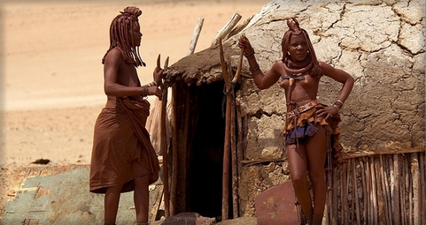
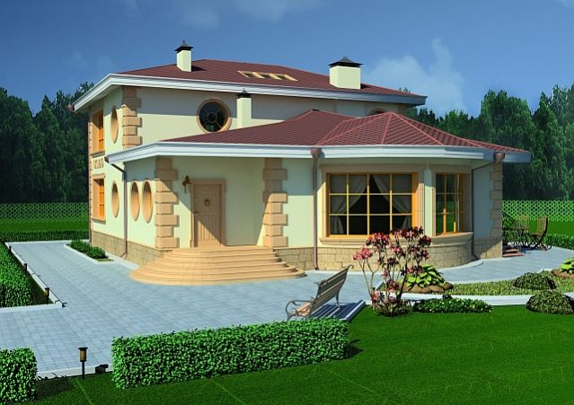
Первобытное жилище
из природного материала
дом 21 века

Slide 4


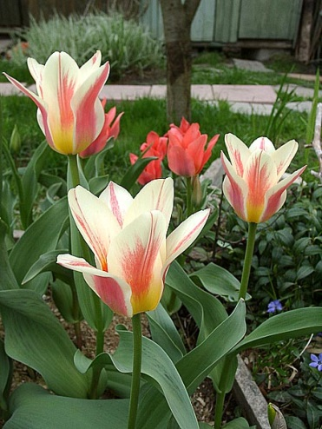
Плавают чашечки и блюдца -
не тонут и не бьются.
1 | 2
 |  | 3
Или вправду верят люди,
Или делают лишь вид,
Говоря - цветок он лютый,
Говорят, что ядовит.
Название пришло из Франции,
а французы позаимствовали
его из Персии. Цветок напоминает
повязку на голове – тюрбан.

Slide 5
Толковый словарь В. Даль
Уют - укромность и удобство, тепло в покоях, подручность всего нужного, комфорт.
Комфорт - удобство и избыток, домашний покой.

Slide 6
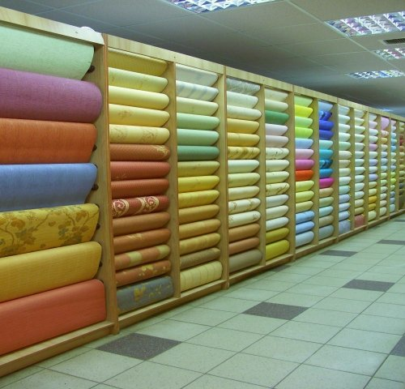
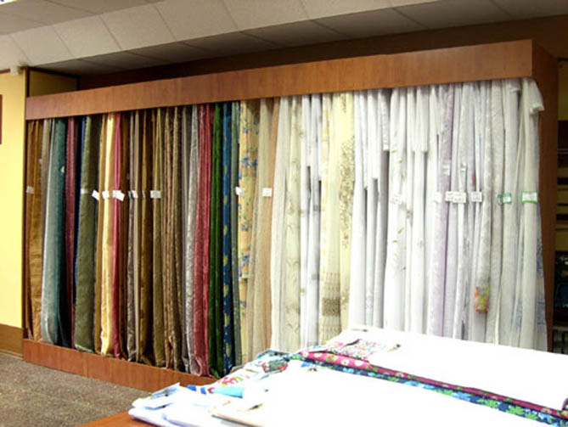
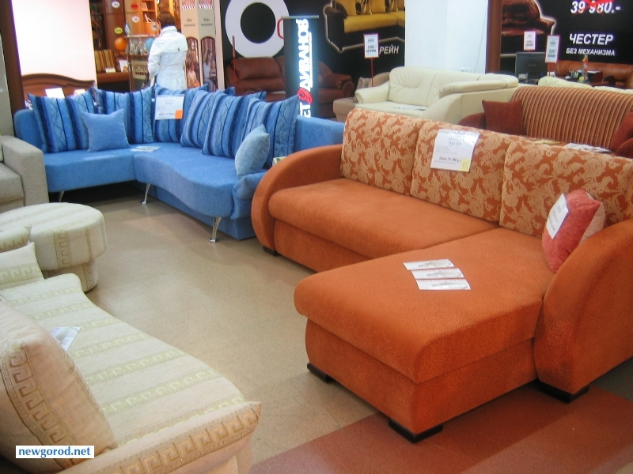
Торговый ряд гардин
и портьер
Торговый ряд обоев
Магазин-салон
мягкой мебели

Slide 7
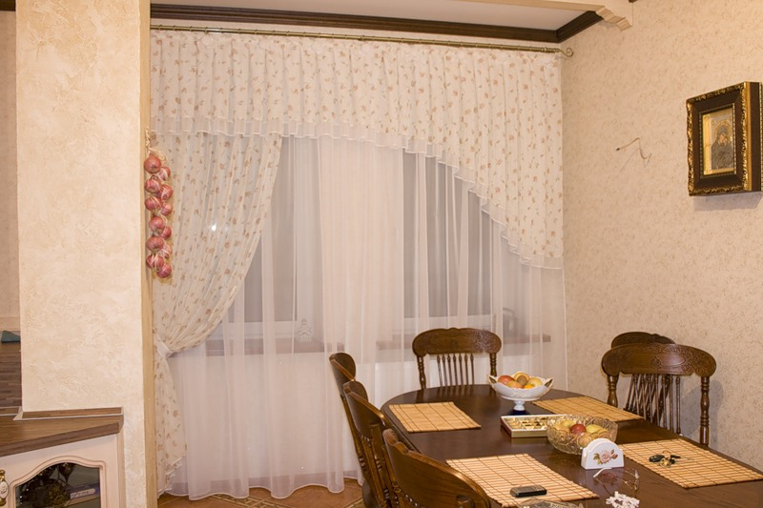
гардины
это занавеси из мягкой набивной или прозрачной ткани; тюля; сетки, кружева, которые разнообразно и свободно драпируются.

Slide 8
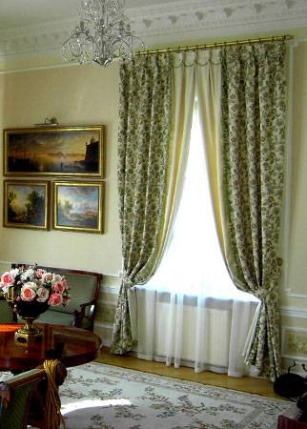
шторы
это занавеси из
Непросвечивающих тканей.
Они бывают
подъёмными
и раздвижными

Slide 9
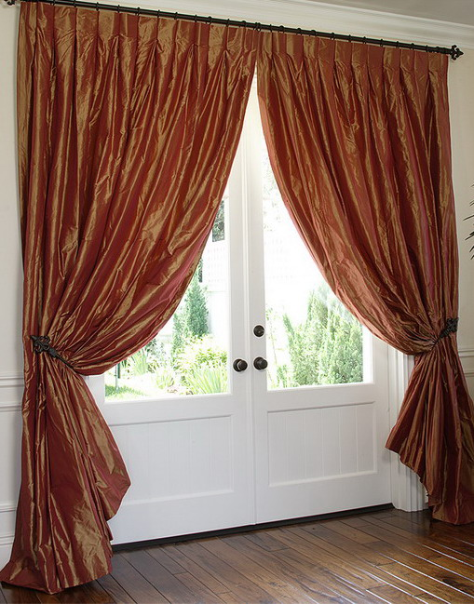
портьеры
занавеси на двери
из не просвечивающейся плотной ткани.
Их можно шить из тех же тканей, что и шторы

Slide 10
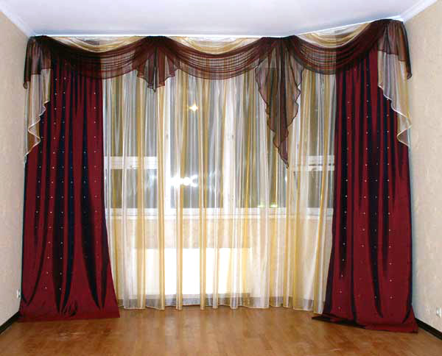
ламбрекен
это широкая оборка, полоска ткани, форма которой должна соответствовать стилю занавесок и интерьера

Slide 11
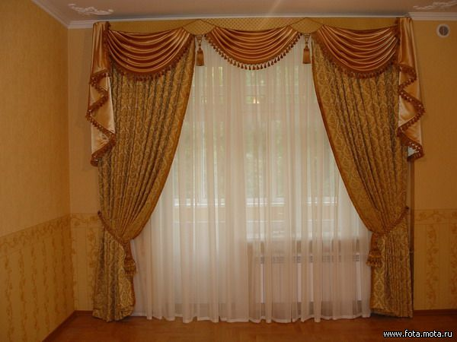
Джаботы
Это украшения по краям штор

Slide 12
Жалюзи
Чаще всего используются в офисах, однако в последнее время их применяют для декорирования жилых помещений. Они могут являться как самостоятельным способом оформления оконного проёма, так и сочетаться со шторами, обеспечивая дополнительную защиту от солнца

Slide 13
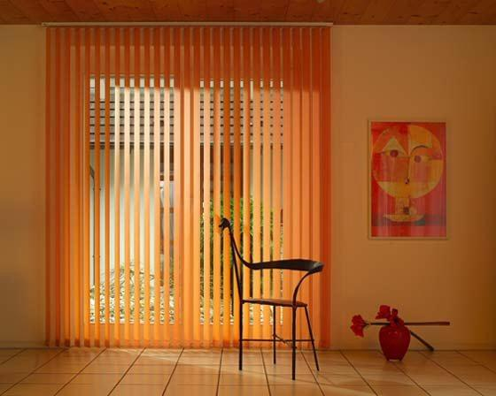
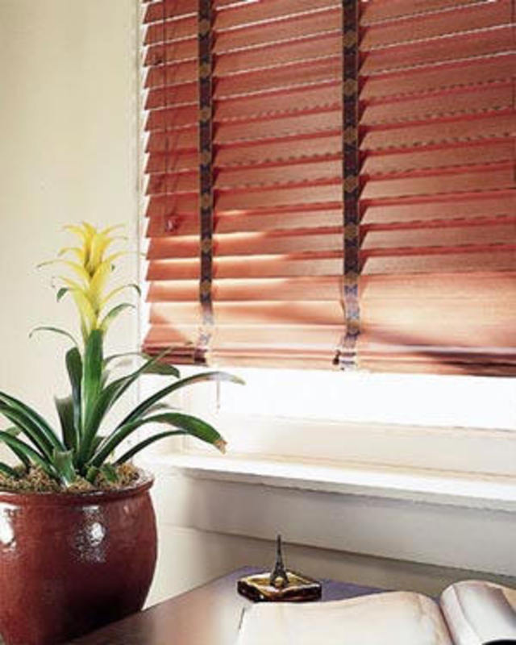
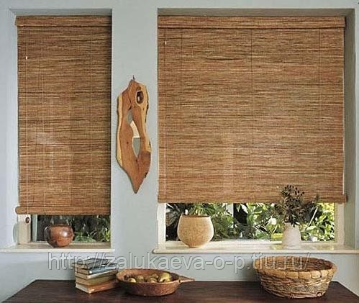
Вертикальные
Б
А
М
Б
У
К
О
В
Ы
Е
Горизонтальные

Slide 14
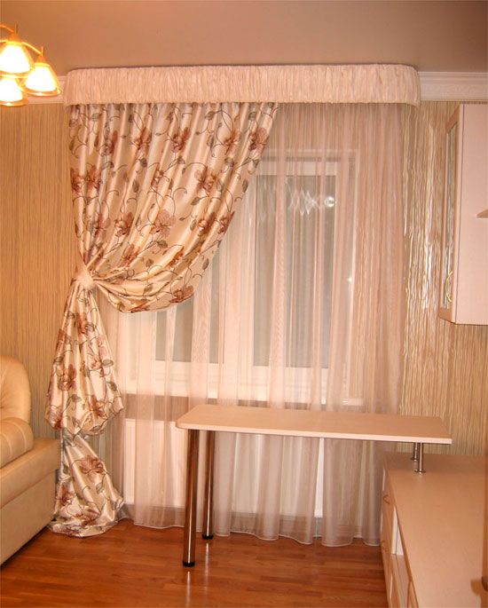
Ассимметричная занавесь
расположенная с одной стороны окна.
Они хорошо смотрятся в узких комнатах с узкими окнами.

Slide 15
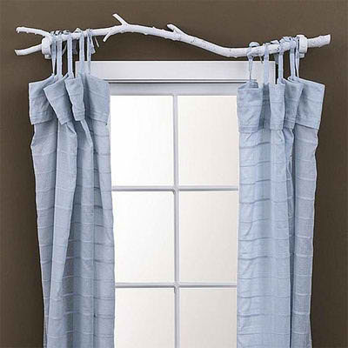
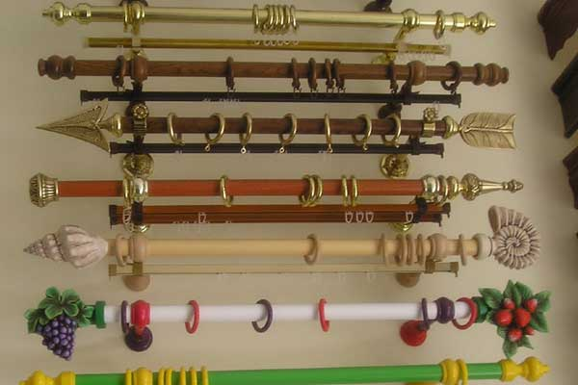
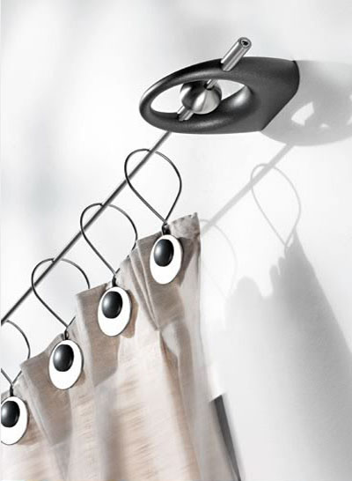
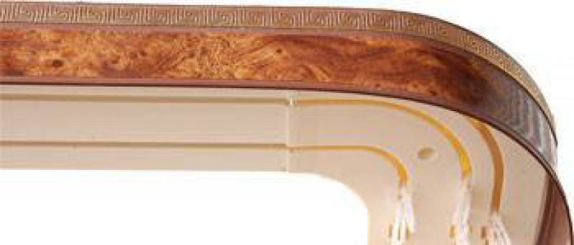
Виды карнизов
Декоративный карниз
из ветки дерева
Штанга
Потолочный карниз
Карниз-струна

Slide 16
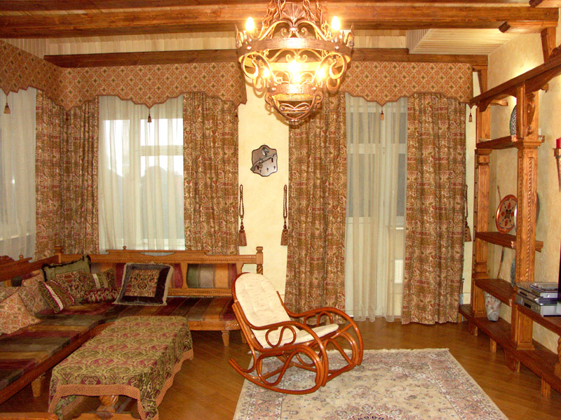
Оформление окна в гостиной комнате

Slide 17
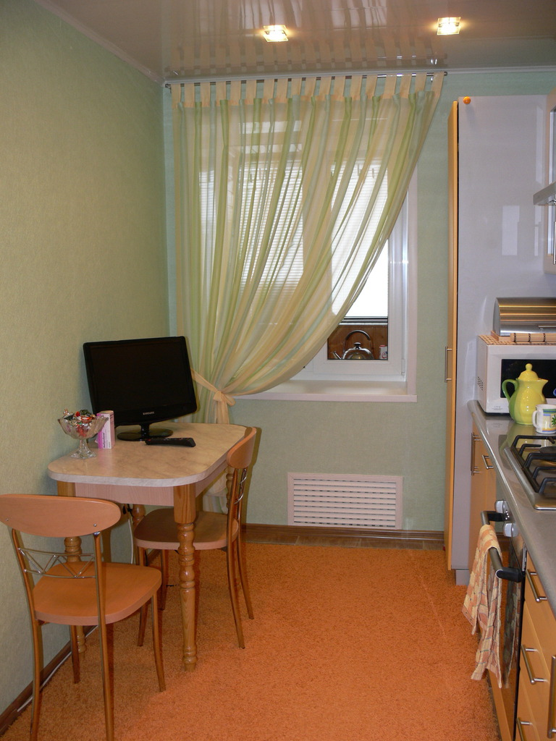
Оформление окна на кухне

Slide 18
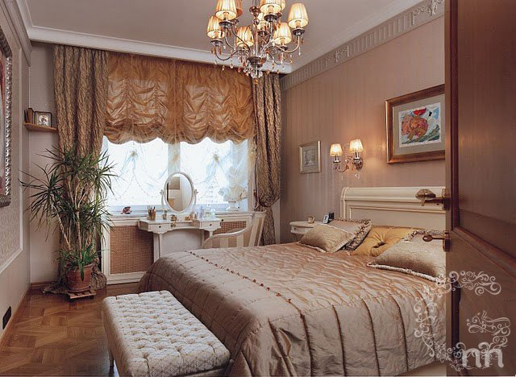
Оформление окна в спальной комнате

